Slide 1
PERTEMUAN 5 SUB PROGRAM
Praktikum
Algoritma dan pemrograman

Slide 2
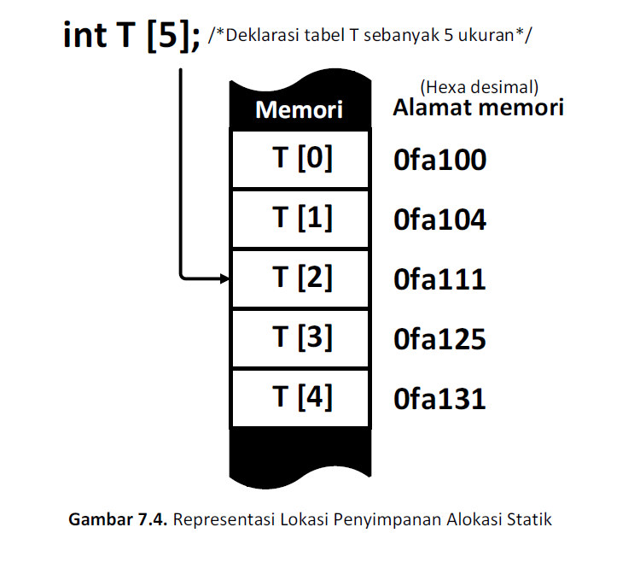
Alokasi statik
Pada memori sistem komputer akan dialokasikan sebesar 5 ukuran memori
Ruang memori yang sudah dialokasikan untuk tabel T tidak dapat digunakan oleh variabel lain
Memori akan terus dipegang dan hanya bisa digunakan oleh tabel T hingga dilakukan release

Slide 3
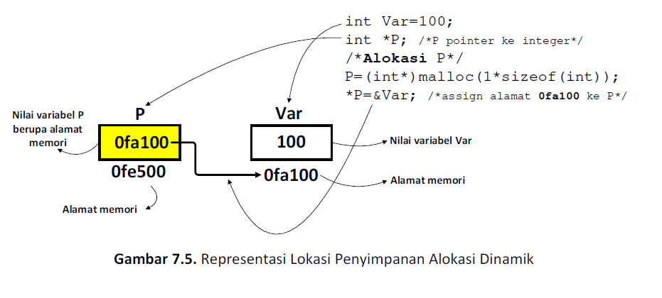
Alokasi dinamik (pointer)
P merupakan pointer yang berisi alamat dari variabel var
P dapat berfungsi sebagai elemen dari sebuah array
Var memiliki alamat memori 0fa100
Pointer P menyimpan alamat memori dari Var

Slide 4
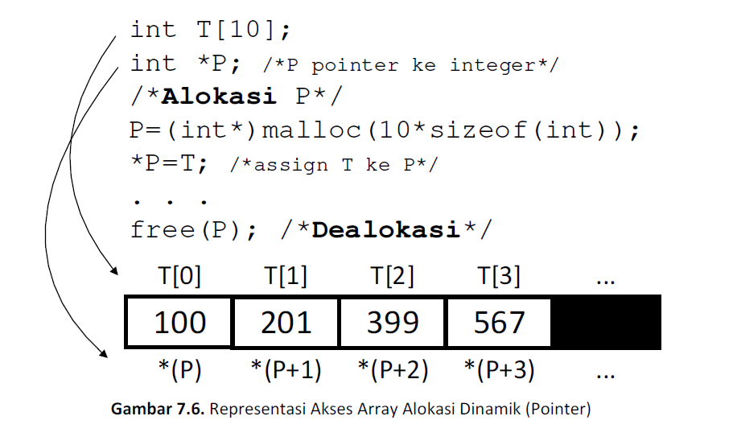
Alokasi dinamik (array)
Memori dapat dialokasi berdasarkan kontrol pemrogram
Setelah tidak dibutuhkan, memori dapat didealokasi oleh pemrogram

Slide 5
Sub program
Bagian dari program utama
Berada di dalam program utama dan pemanggilannya selalu melalui program utama
Cukup dibuat satu kali
Dapat digunakan berkali-kali
Realisasi melalui fungsi dan prosedur

Slide 6
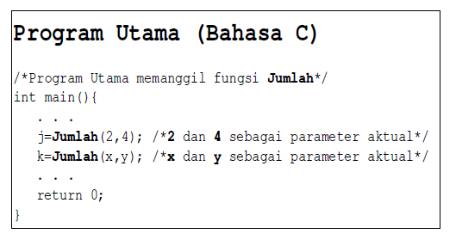
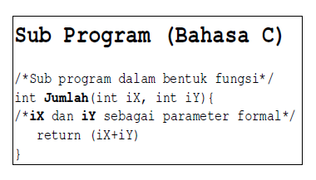
Parameter formal vs aktual
Parameter Formal
Variabel pada daftar parameter yang digunakan untuk mendefinisikan fungsi atau prosedur
Parameter Formal
Variabel atau nilai yang digunakan saat memanggil sebuah fungsi atau prosedur

Slide 7
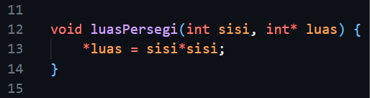
Parameter input & output
Parameter Input
Variabel sebagai parameter formal pada sub program yang memiliki sifat sebagai input
Parameter Output
Variabel sebagai parameter formal pada sub program yang memiliki sifat sebagai output
Variabel sisi merupakan parameter input Variabel luas merupakan parameter output

Slide 8
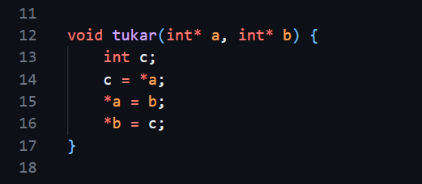
Parameter input/output
Variabel sebagai parameter formal pada sub program yang memiliki sifat sebagai input dan sekaligus sebagai output.
Variabel a dan b merupakan parameter input/output

Slide 9
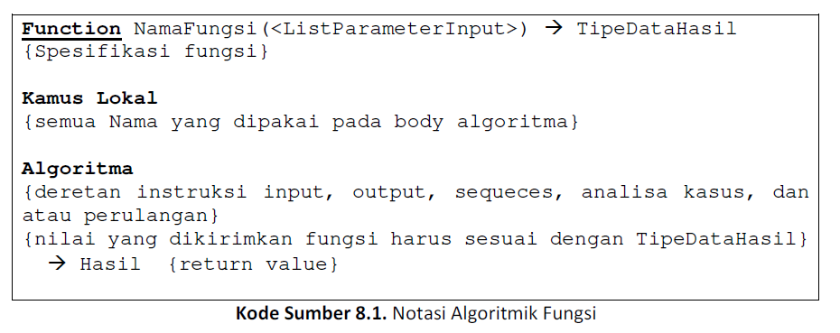
Fungsi
Transformasi pemetaan dari satu nilai ke nilai lainnya
Fungsi akan menerima nilai yang diberikan melalui parameter formal bertipe tertentu dan menghasilkan suatu nilai sesuai domain yang didefinisikan
Fungsi hanya memiliki parameter input
Nilai yang dihasilkan akan dikirimkan sebagai return value

Slide 10
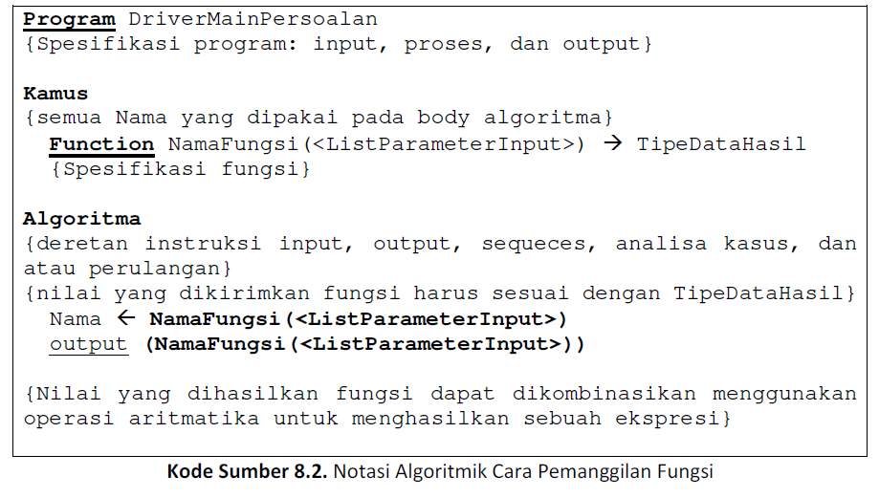
Fungsi (cont.)
Fungsi harus mengembalikan nilai dengan tipe data tertentu (Tipe Data Hasil)
Fungsi yang didefinisikan dapat dipanggil untuk dilakukan eksekusi melalui namanya yang diikuti parameter aktualnya

Slide 11
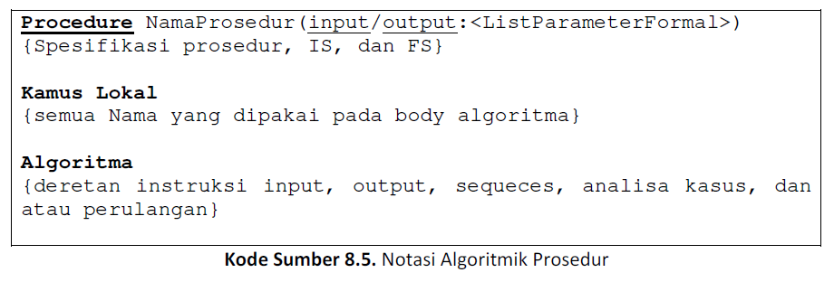
prosedur
Sederetan instruksi yang diberikan nama dan menghasilkan sebuah efek yang terdefinisi
Definisi prosedur meliputi menentukan nama prosedur dan parameter formalnya serta mendefinisikan Initial State (IS) dan Final State (FS)
Parameter formal pada prosedur dapat berupa parameter input, output, dan input/output
Prosedur tidak memiliki return value

Slide 12
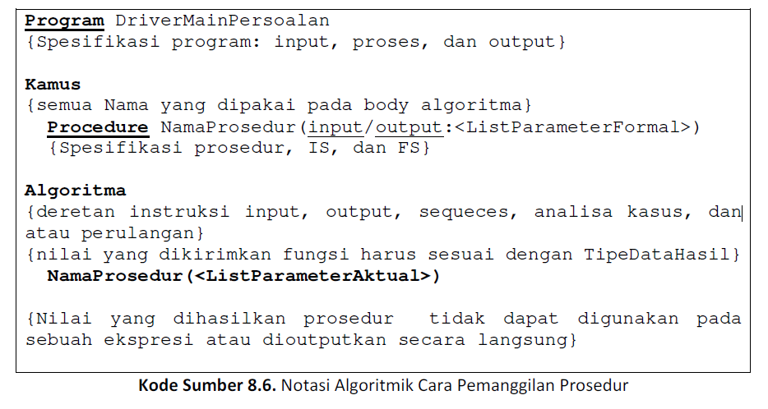
Prosedur (cont.)
Fungsi yang didefinisikan dapat dipanggil untuk dilakukan eksekusi melalui namanya yang diikuti parameter aktualnya
Nilai yang dihasilkan prosedur tidak dapat digunakan pada sebuah ekspresi atau di-outputkan secara langsung

Slide 13
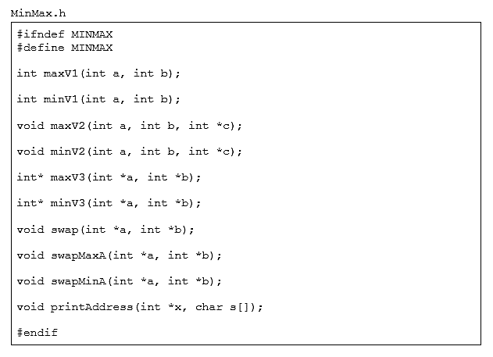
Contoh implementasi

Slide 14
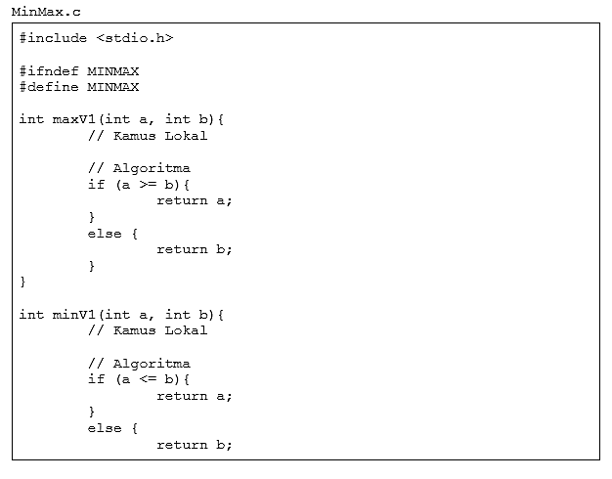
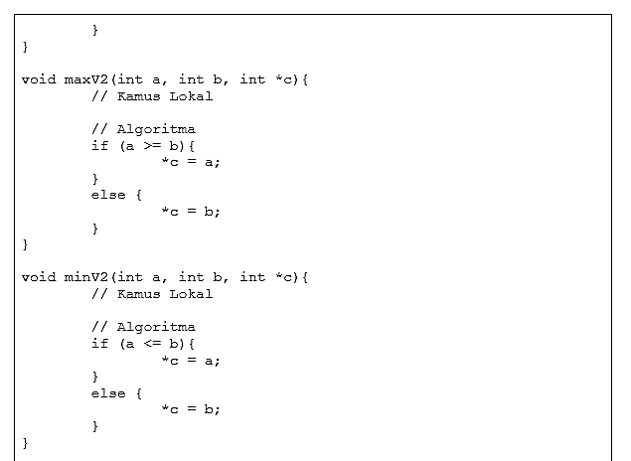
Contoh implementasi

Slide 15
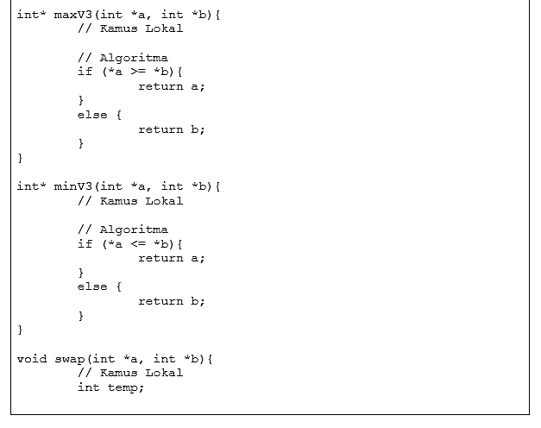
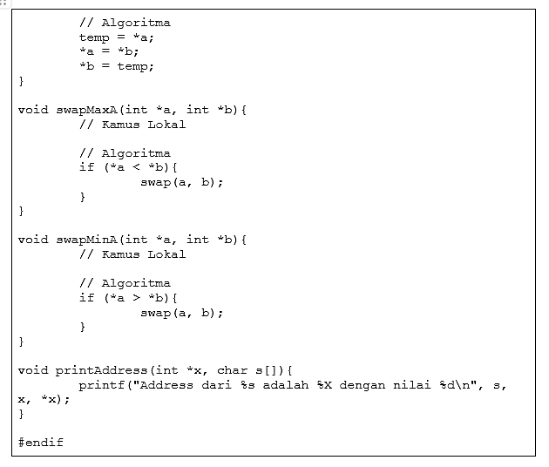
Contoh implementasi

Slide 16
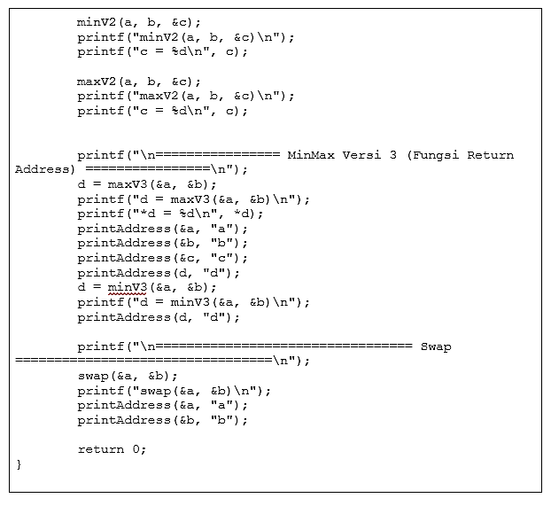
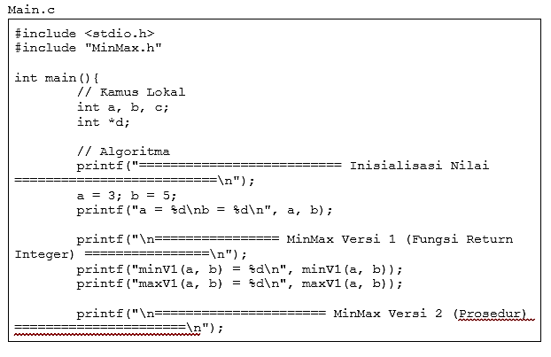
Contoh implementasi

Slide 17
Thank you
Tim asprak alpro ☠️

